Slide 1
BÁO CÁO LẬP TRÌNH QUẢN LÝ
ĐỒ ÁN QUẢN LÝ VẬT LIỆU XÂY DỰNG
Giảng viên: Huỳnh Lý Thanh Nhàn

Slide 2
I. giới thiệu
Ngày nay, xã hội phát triển mạnh mẽ và đi cùng với nó là sự phát triển của ngành công nghệ thông tin.
Đa số các cửa hàng vật tư xây dựng đều chưa sử dụng các phần mềm quản lý trực quan, mà thay vào đó là sử dụng các bước thủ công như ghi chép. Nó để lại nhiều khuyết điểm như : khó quản lý, dễ thất lạc dữ liệu, tính bảo mật tương đối thấp,khó lưu trữ,…..Với mục tiêu giúp các cửa hàng nâng cao cách quản lý cửa hàng, chúng em tìm hiểu và phát triển phần mềm “Quản lý vật liệu xây dựng”.

Slide 3
II. Mô tả
Chương trình cung cấp cho người dùng một tài khoản để đăng nhập vào hệ thống để sử dụng hệ thống quản lý này.
Hệ thống cửa hàng gồm các chức năng như : thêm mới, sửa , xóa, cập nhật, thống kê sản phẩm. Đồng thời còn thêm mới, sửa, cập nhật thông tin khách hàng. Ngoài ra, hệ thống còn có chức năng tính tồn kho để cửa hàng nhập hàng vào mỗi tháng, cung cấp kịp thời nhu cầu sử dụng cho khách hàng.

Slide 4
III. Yêu cầu hệ thống
Nhằm giúp cửa hàng nắm rõ thông tin khách hàng và các sản phẩm, giúp cửa hàng tìm kiếm thông tin khách hàng một cách nhanh chóng và chính xác theo nhiều mục đích khác nhau. Để dễ dàng quản lý thông tin khách hàng, dễ dàng tính toán, xuất hóa đơn thanh toán theo nhu cầu thanh toán của khách hàng. Hỗ trợ cửa hàng linh hoạt hơn trong các hoạt động cập nhật, sửa đổi thông tin,…Giúp dễ dàng việc quản lý một cách dễ dàng, nhanh chóng và chính xác hơn. Dựa vào thông tin đầy đủ do hệ thống cung cấp, cửa hàng có thể dễ dàng quản lý được thông tin khách hàng, quản lý việc tính toán, xuất hóa đơn, quản lý về thống kê báo cáo,..

Slide 5
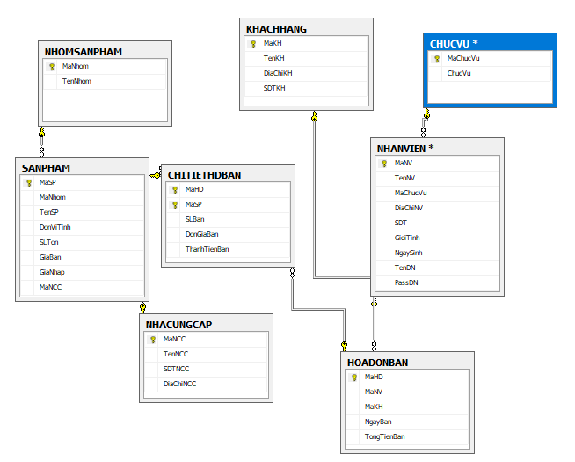
IV. Chương trình:

Slide 6
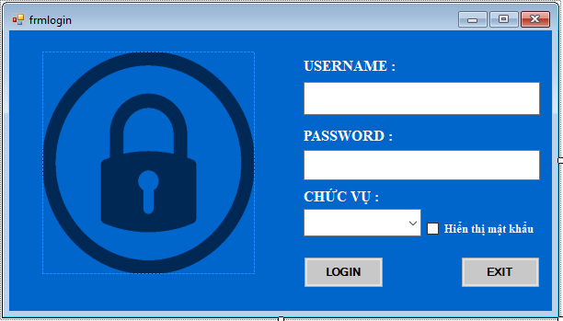
1. Form LOGIN:

Slide 7
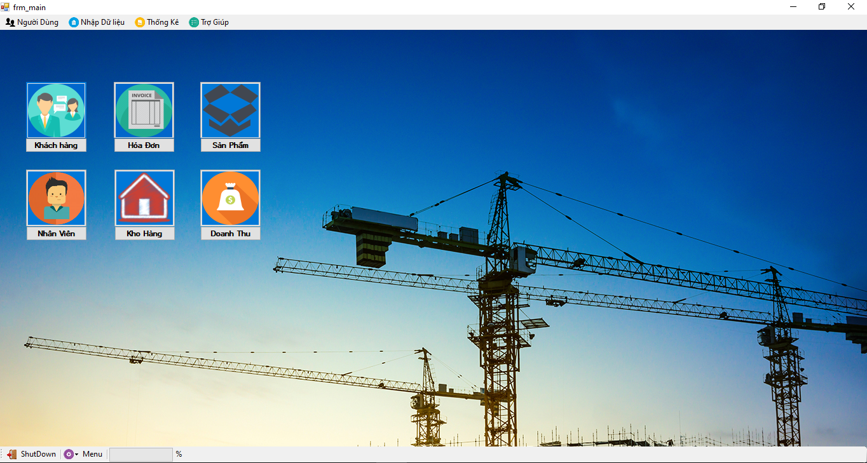
2. Form MAIN:

Slide 8
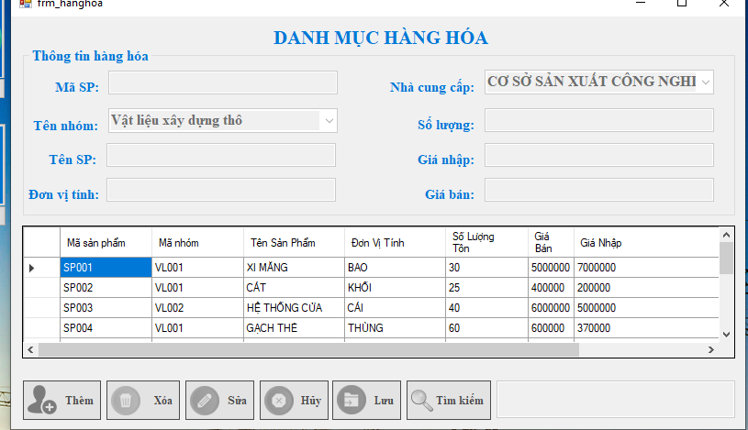
3. Form Sản Phẩm

Slide 9
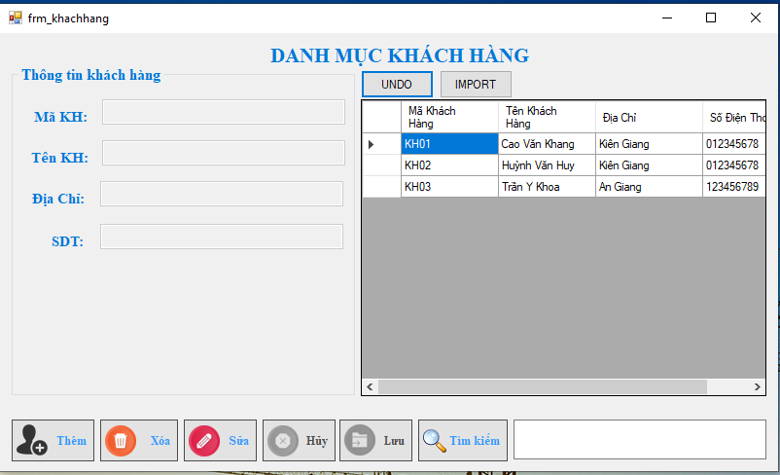
4. Form Khách Hàng

Slide 10
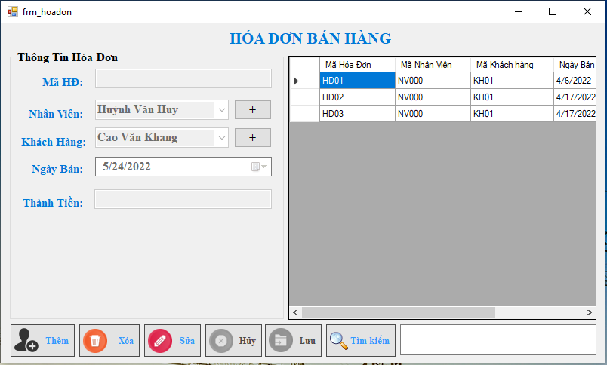
5. Form Hóa Đơn

Slide 11
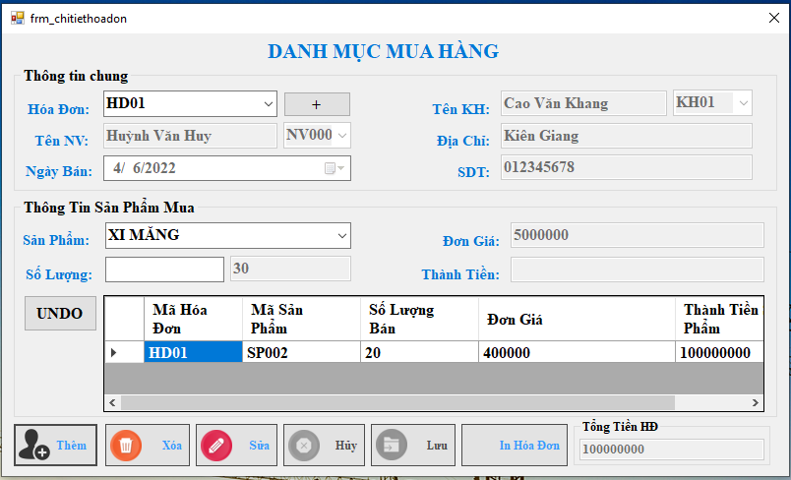
6. Form Chi Tiết Hóa Đơn

Slide 12
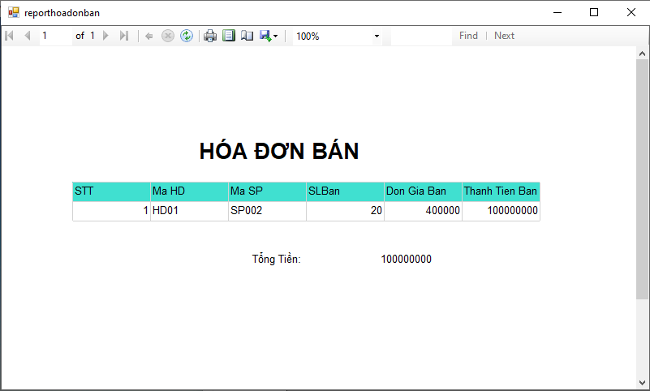
7. Form in hóa đơn

Slide 13
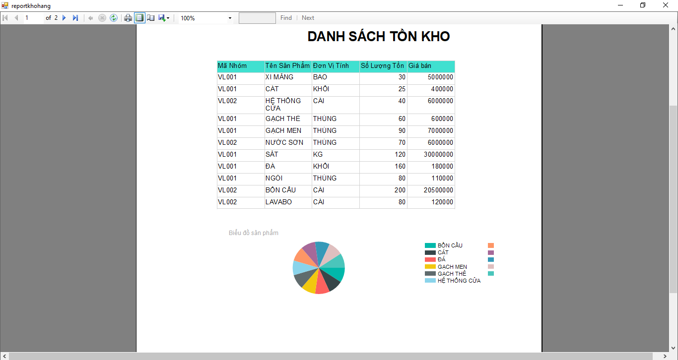
8. Form báo cao tồn kho

Slide 14
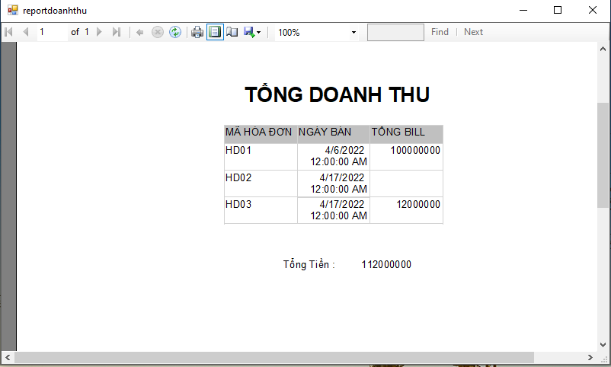
9. From Báo Cáo doanh thu

